Slide 1
Treinamento Python - Aula 02
Modelos de Predição de Machine Learning
André Almeida Santos
andre.almdsantos@gmail.com

Slide 2
Modelos de Predição de Machine Learning
A modelagem preditiva é o problema de desenvolver um modelo usando dados históricos para fazer uma previsão de novos dados onde não temos a resposta;
Os modelos preditivos usam resultados conhecidos para desenvolver (ou treinar) um modelo que pode ser usado para prever valores para dados diferentes ou novos;
A modelagem fornece resultados na forma de previsões que representam uma probabilidade da variável de destino com base na importância estimada de um conjunto de variáveis de entrada.

Slide 3
Modelos de Predição - Quem está usando?
Bancos e serviços financeiros:
Detectar e reduzir fraudes, medir o risco de crédito, maximizar as oportunidades de venda e reter clientes valiosos.
Varejo:
Determinar quais produtos estocar, a eficácia de eventos promocionais, etc.
Indústria:
Análises de dados de sensores de máquinas preveem quando os equipamentos precisam de manutenção.
Manufatura
Identificar falhas de produção, redução da qualidade, etc.

Slide 4
Modelos de Predição: Classificação ou Regressão?
Regressão:
É a tarefa de aproximar uma função de mapeamento (f) das variáveis ​​de entrada (X) para uma variável de saída contínua (y);
Predizem um número inteiro ou valor de ponto flutuante;
Ex: Temperatura de um equipamento em determinadas condições. Humidade de minério sob determinadas condições. Tempo de vida de equipamento. Etc.
Classificação (Regressão logistíca):
É a tarefa de aproximar uma função de mapeamento (f) das variáveis ​​de entrada (X) para variáveis ​​de saída discretas (y);
Predizem resultados na forma de 0 ou 1 (Evento pode acontecer ou não);
Ex: Instrumento com defeito ou não. Mensagem é ‘Spam’ ou não.

Slide 5
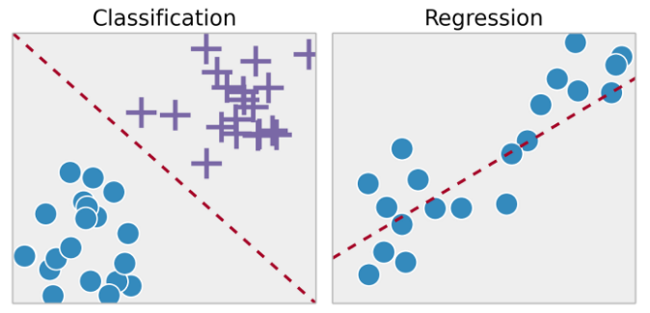
Modelos de Predição: Classificação ou Regressão?

Slide 6
Modelos de Predição: Técnicas de Modelagem
Decision Tree:
São modelos de classificação que particiona os dados em subconjuntos com base em categorias de variáveis de entrada;
Support Vector Machine (SVM):
Técnica de machine learning supervisionado que usa algoritmos de aprendizado associados para analisar dados e reconhecer padrões;
Artificial Neural Network (ANN):
São técnicas sofisticadas capazes de modelar relações extremamente complexas. Técnica poderosa e flexível que imita a neurofisiologia do cérebro humano.

Slide 7
Modelos de Predição: Treinamento
Momento em que o modelo é alimentado com os dados e, por meio do algoritmo de aprendizado, aprende o padrão característico que melhor representa os dados;
O algoritmo determina o caminho e as regras de aprendizado do modelo;
Os dados podem ser representados da seguinte forma:
X: variável de entrada;
Y: variável de saída;

Slide 8
Modelos de Predição: Treinamento
Importante a divisão dos dados em treino e teste;
Treino: 70%;
Teste: 30%
Aprender o modelo com o conjunto de treino e depois computar o erro do conjunto de teste;
Capacidade de generalização!
Evitar Overfitting.
Erro muito pequeno para os dados de treino e alto para os dados de teste;
Conjunto de Validação.

Slide 9
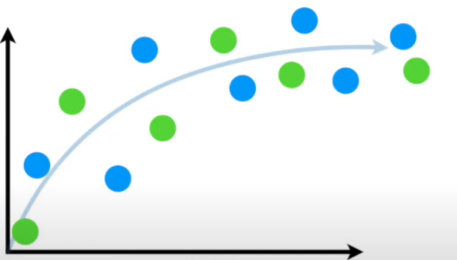
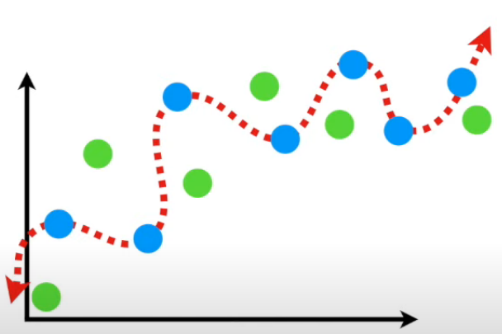
Modelos de Predição: Treinamento
Overfitting - Sobre ajuste do modelo.
Modelo adequado

Slide 10
Modelos de Predição: Decision Tree
Algoritmo de fácil entendimento que estabelece regras para tomada de decisão;
Estrutura similar a uma árvore ramificada:
Um“nó” é criado onde uma condição é verificada, e se atendida o fluxo segue por um ramo, caso contrário, por outro, sempre levando ao próximo nó, até a finalização da árvore.
Com os dados de treino, o algoritmo busca as melhores condições, e onde inserir cada nó dentro do fluxo;
Conceito de entropia: Função que mede a qualidade da divisão dos dados (aleatoriedade).

Slide 11
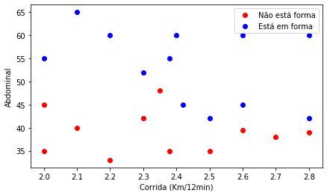
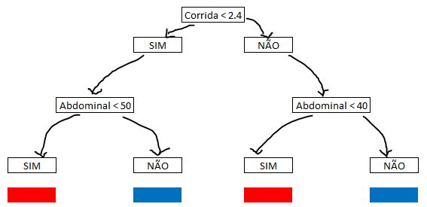
Modelos de Predição: Decision Tree
A construção de uma árvore de decisão é guiada pelo objetivo de diminuir a entropia ou seja a aleatoriedade da variável que define as classes.

Slide 12
Modelos de Predição: Decision Tree
Aplicações:
Objetivos de maximizar ganho, reduzir custo, etc.;
Problemas com muitas opções de ações a serem tomadas;
Quando há eventos além do controle do tomador de decisão: Fatores ambientais;
Otimização de processos industriais:
Análise e classificação do tipo de rocha nas minas.
Vantagens:
Fácil interpretação;
Interpreta não linearidades;
Requer pouco processamento.
Desvantagem:
Sensível a ruídos;
Muito enviesado para conjuntos desbalanceados.

Slide 13

Modelos de Predição: Random Forest
Amostragem dos dados em várias árvores diferentes;
Os dados são amostrados por linhas e colunas;
As redes se protegem dos erros individuais de cada uma;

Slide 14
Modelos de Predição: Random Forest
Vantagens:
Mais robusto por causa do número de árvores;
Não sofre de overfitting (A média dos resultados cancela os viéses);
Podemos capturar com mais certeza a importância de uma feature (Qualidade do atributo).
Desvantagens:
Mais lento para realizar previsões (Muitas árvores para processar);
Díficil de interpretar.

Slide 15
Modelos de Predição: SVM
O SVM constrói um hiperplano no espaço multidimensional para separar diferentes classes;
O algoritmo gera o hiperplano ideal de maneira iterativa, que é usada para minimizar um erro;
A idéia central do SVM é encontrar um hiperplano marginal máximo que melhor divida o conjunto de dados em classes.

Slide 16
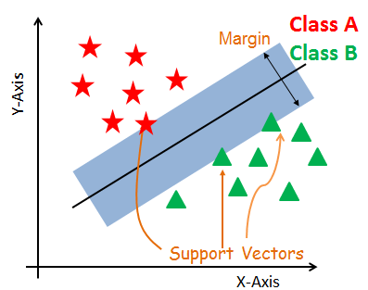
Modelos de Predição: SVM
Os vetores de suporte são os pontos de dados mais próximos do hiperplano;
Um hiperplano é um plano de decisão que separa entre um conjunto de objetos com diferentes associações de classe;
Uma margem é uma lacuna entre as duas linhas nos pontos de classe mais próximos.

Slide 17
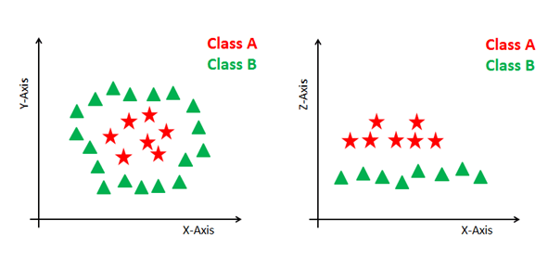
Modelos de Predição: SVM
E para dados não lineares?
Truque do kernel;
Linear;
Poly;
RBF;
Altera o espaço dimensional por meio de funções de kernel;
Em mais dimensões, o SVM encontra o análogo da linha bidimensional.
Z é a soma quadrada de x e y

Slide 18
Modelos de Predição: SVM
Aplicações:
Classificação de SPAM;
Detectar face;
Detecção de genes;
Etc.
Vantagens:
Excelente em dados com margens de separação bem definidas;
Eficaz em espaços multidimensionais;
Eficaz onde o número de dimensão é maior do que o número de amostras;
Bom em detectar outliers.
Desvantagem:
Tempo de treinamento alto para grandes conjuntos de dados;
Muito sensível ao tipo de kernel.

Slide 19
Modelos de Predição: ANN
Sistemas de computação que simula o funcionamento do cérebro humano;
Apresentadas como sistemas de "neurônios interconectados, que podem computar valores de entradas", simulando o comportamento de redes neurais biológicas;
Representação matemática do funcionamento do cérebro
Usando algoritmos, elas podem reconhecer padrões escondidos e correlações em dados brutos, agrupá-los e classificá-los, e – com o tempo – aprender e melhorar continuamente.

Slide 20
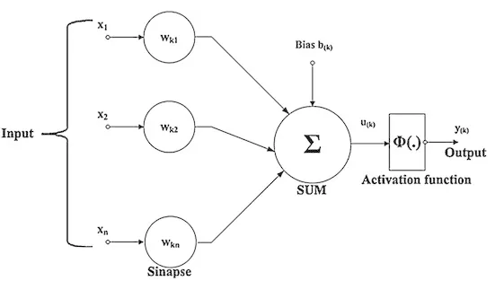
Modelos de Predição: ANN
Modelo Matemático:
Calcula a soma ponderada de vários inputs, aplica uma função e passa o resultado adiante.
Somatório é linear;
A função de ativação além de ativar a saída, insere uma não linearidade no sistema.

Slide 21
Modelos de Predição: ANN
Modelo Matemático:
Calcula a soma ponderada de vários inputs, aplica uma função e passa o resultado adiante.
Somatório é linear;
A função de ativação além de ativar a saída, insere uma não linearidade no sistema;
Simplificando, temos uma propagação das informações ponderadas.

Slide 22
Modelos de Predição: ANN
Como a rede aprende durante o treino?
Método Backpropagation;
A informação passa pela rede e a saída é comparada com a saída conhecida;
O erro é derivado e os gradientes são usados para ajustar cada peso da rede de forma recursiva (regra da cadeia).

Slide 23
Modelos de Predição: ANN
Aplicações:
Otimização de logística para redes de transporte;
Diagnósticos médicos;
Sistemas de controle robóticos;
Previsão de carga elétrica e demanda de energia;
Detecção de fraude em cartões de crédito e assistência médica;
Etc.
Vantagens:
Robustez;
Flexibilidade;
Generalização;
Paralelismo.
Desvantagem:
O modelo aprendido não facilmente compreendido pelo ser humano;
Tempo de treinamento pode ser muito longo.

Slide 24



André Almeida Santos
andre.almdsantos@gmail.com
+55 77 9 8839-5282
+55 77 9 9421-1629
https://www.linkedin.com/in/andre-almdsantos/
Obrigado pelo seu tempo e atenção!

